Slide 1


使用Jmeter进行接口测试
EWANG
讲师的CSDN博客地址
https://blog.csdn.net/henni_719

Slide 2

综合实例操作讲解
搭建可道云本地服务
选取操作流程(登录-选择目录-创建文件夹-删除创建文件夹-查看目录-退出)
使用Fiddler抓取、模拟相关接口
编写Jmeter接口脚本
优化脚本（参数化接口、增加相应断言）
运行脚本，查看断言结果报告

Slide 3
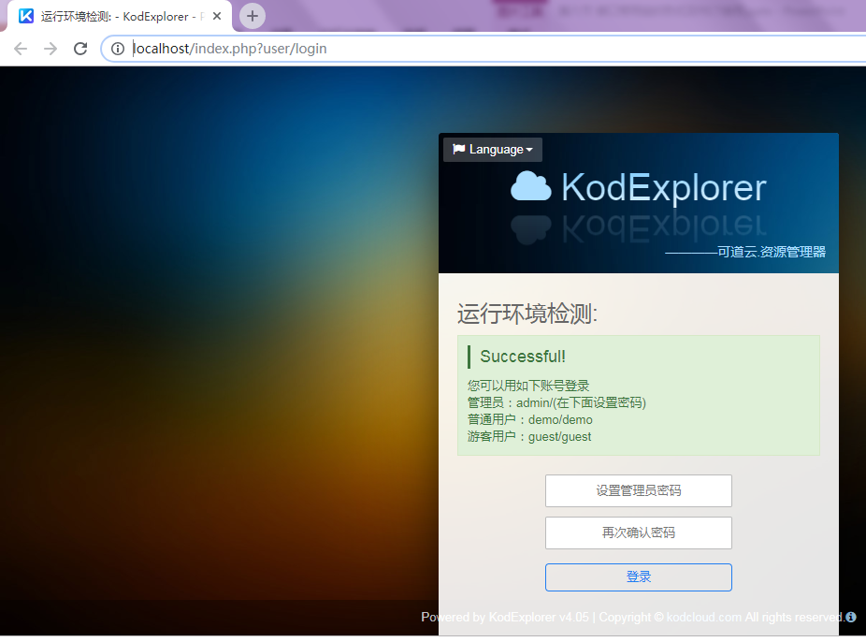
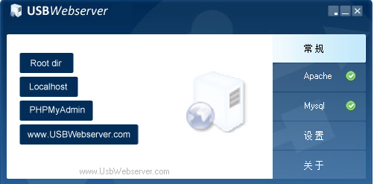
搭建可道云本地服务
从可道云官网下载安装包（https://kodcloud.com/download/），本课程使用的安装包是‘kodkit4.05.zip’。搭建该服务的目的是为了进行课程讲解，不是非必须安装软件。解压该安装包到指定目录，本课程在‘E:\Kodkit V4.05’。
进入该目录，运行‘KODWebserver.exe’弹出如下界面，并在浏览器打开，表示安装成功（管理员密码自行设置，本课程设置为admin）：

Slide 4
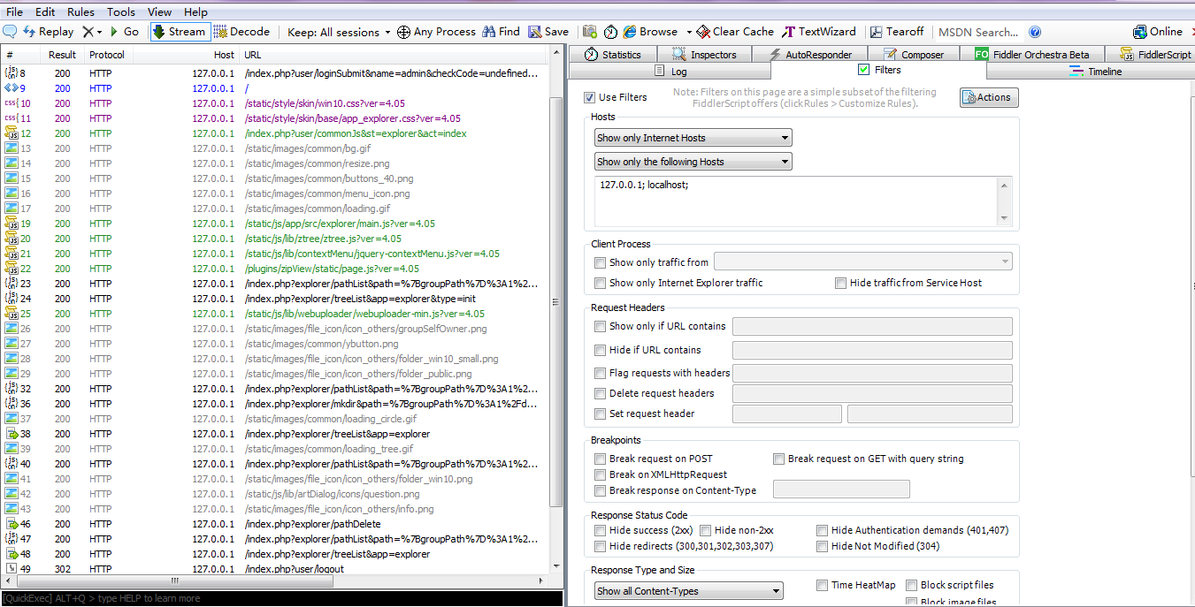
抓取业务流程
选取操作流程:登录-选择目录-创建文件夹-删除创建文件夹-查看目录-退出，使用Fiddler抓取相关包，
抓取包如下：

Slide 5
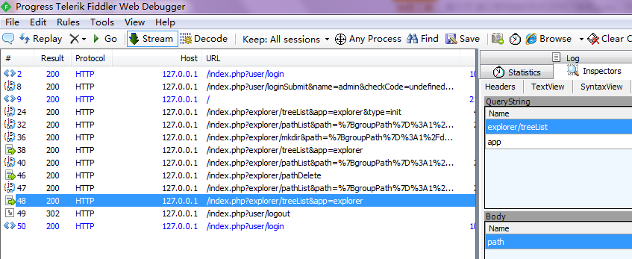
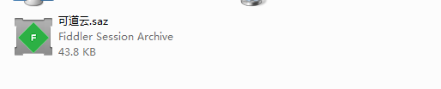
删除不必要接口
从请求列表中删除不必要的接口，保留业务功能接口，删减之后截图：
保留抓包数据到指定文件夹，本课程保留数据在桌面，截图如下：

Slide 6
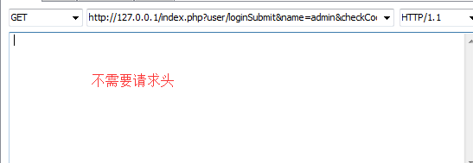
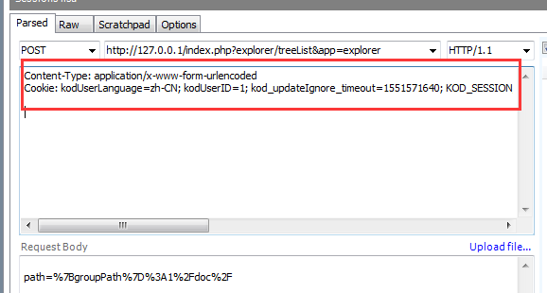
模拟接口获取必要属性
由于接口比较多，这里一一给出，模拟请求分析接口的操作截图，这里给出两个接口示例：

Slide 7
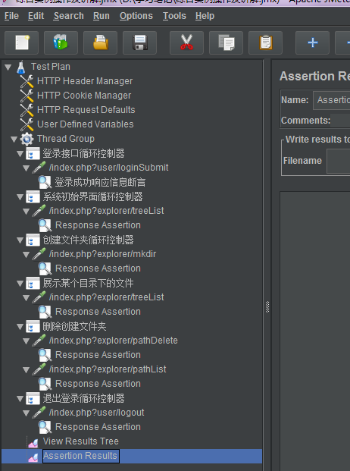
编写接口脚本
这里给出编写好的脚本结构截图：

Slide 8
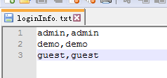
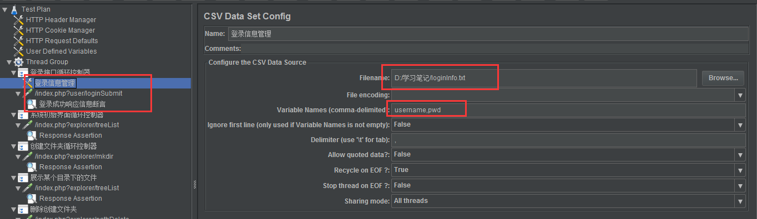
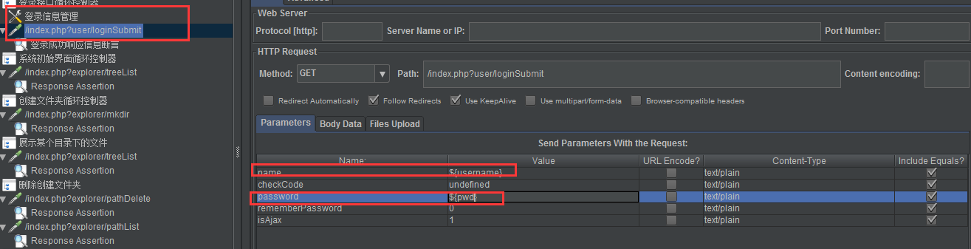
优化脚本
对登录接口的进行参数化，创建登录信息文件如下图：

Slide 9
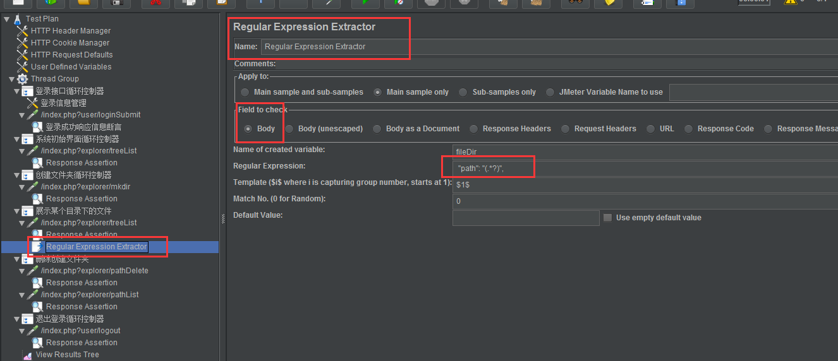
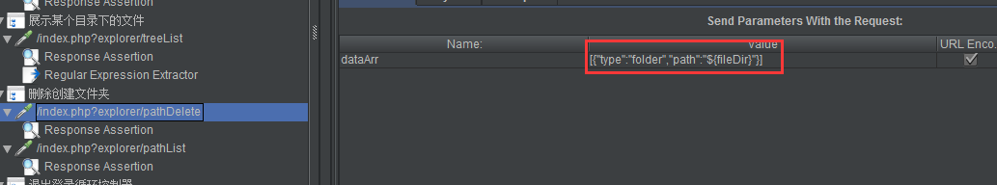
优化脚本
使用正则表达提取响应文本中的信息，作为请求参数传递给下一个请求：

Slide 10
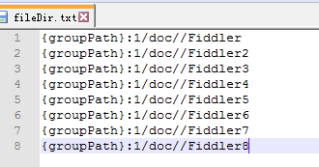
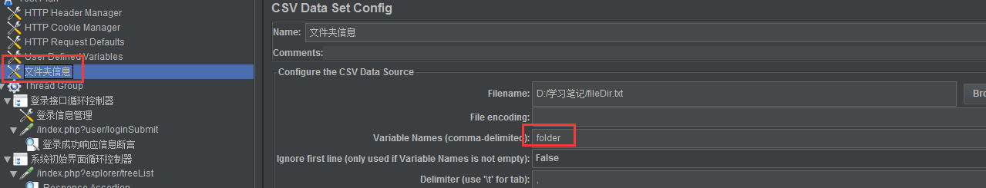
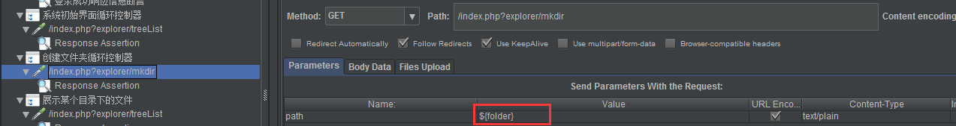
优化脚本
参数化文件夹创建接口：

Slide 11
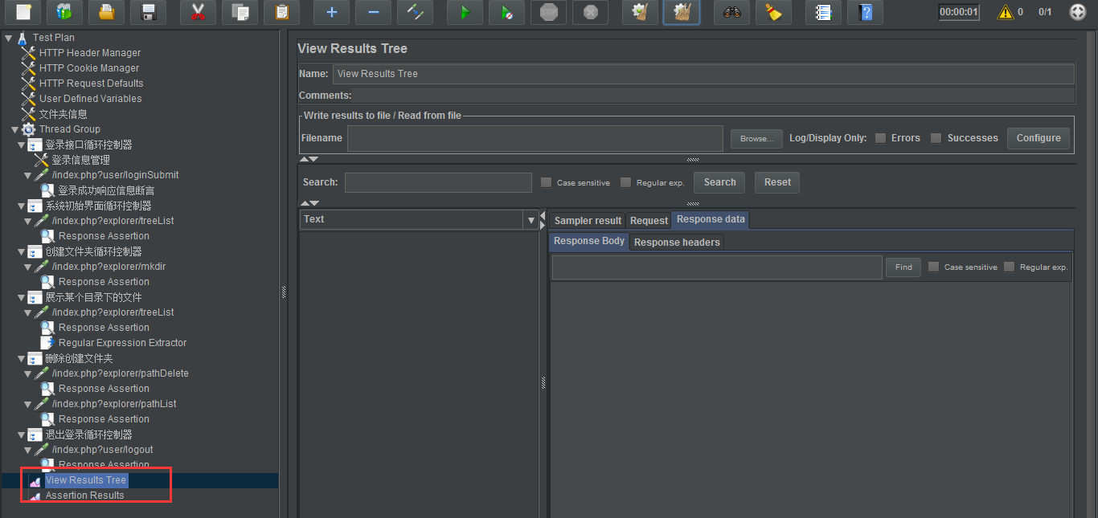
增加监听器

Slide 12
THANKS
本课程由 EWANG 提供
CSDN网站：www.csdn.net
企业服务：http://ems.csdn.net/
人才服务：http://job.csdn.net/
CTO俱乐部：http://cto.csdn.net/
高校俱乐部：http://student.csdn.net/
程序员杂志：http://programmer.csdn.net/
CODE平台：https://code.csdn.net/
项目外包：http://www.csto.com/
CSDN博客：http://blog.csdn.net/
CSDN论坛：http://bbs.csdn.net/
CSDN下载：http://download.csdn.net/

